Slide 1
依赖倒置在.NET开发中的应用
上海维宏电子科技股份有限公司
2021年04月

Slide 2
概要
01
依赖倒置
02
.NET中依赖注入
03
实践
04
延伸主题

Slide 3
01
依赖倒置

Slide 4
依赖倒置
概念
在面向对象编程领域中，依赖倒置原则（Dependency inversion principle，DIP）是指一种特定的解耦（传统的依赖关系创建在高层次上，而具体的策略设置则应用在低层次的模块上）形式，使得高层次的模块不依赖于低层次的模块的实现细节，依赖关系被颠倒（反转），从而使得低层次模块依赖于高层次模块的需求抽象。
In object-oriented design, the dependency inversion principle is a specific form of loosely coupling software modules. When following this principle, the conventional dependency relationships established from high-level, policy-setting modules to low-level, dependency modules are reversed, thus rendering high-level modules independent of the low-level module implementation details.

Slide 5
依赖倒置
基本原则
1. 高层次的模块不应该依赖于低层次的模块，两者都应该依赖于抽象接口.High-level modules should not depend on low-level modules. Both should depend on abstractions (e.g., interfaces).
2. 抽象接口不应该依赖于具体实现。而具体实现则应该依赖于抽象接口。Abstractions should not depend on details. Details (concrete implementations) should depend on abstractions.

Slide 6
出处
依赖反转原则由罗伯特·C·马丁提出，并且在数篇公开著作中被表述，包括论文《面向对象设计质量标准：对于依赖的分析》^{[2]}，以及一篇1996年出现在C++报道中的名为《依赖反转原则》的文章^{[3]}，和《敏捷软件开发，原则，模式和实践》，《C#中的敏捷原则，模式和实践》两本书。

Slide 7
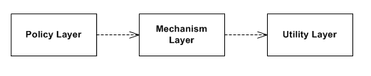
依赖倒置
传统分层模式
特点
高层依赖低层，低层组件提供实现，高层组件使用低层组件提供的实现
痛点
高层次组件难以复用、移植，测试。不同组件、服务边界模糊。

Slide 8
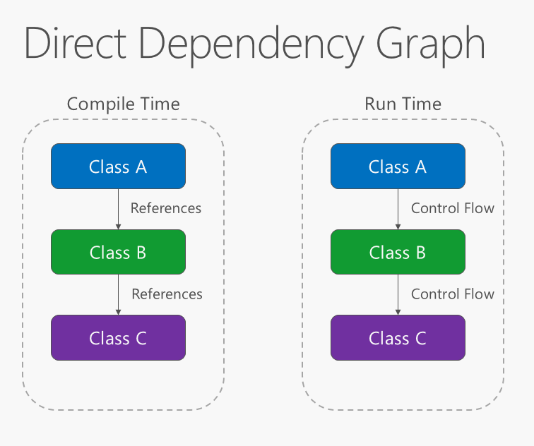
依赖倒置

Slide 9
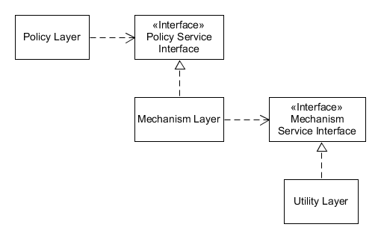
依赖倒置
依赖倒置
特点
增加抽象层，高层和低层都依赖抽象层，高层可随意切换低层实现
缺点
相对增加结构复杂度

Slide 10
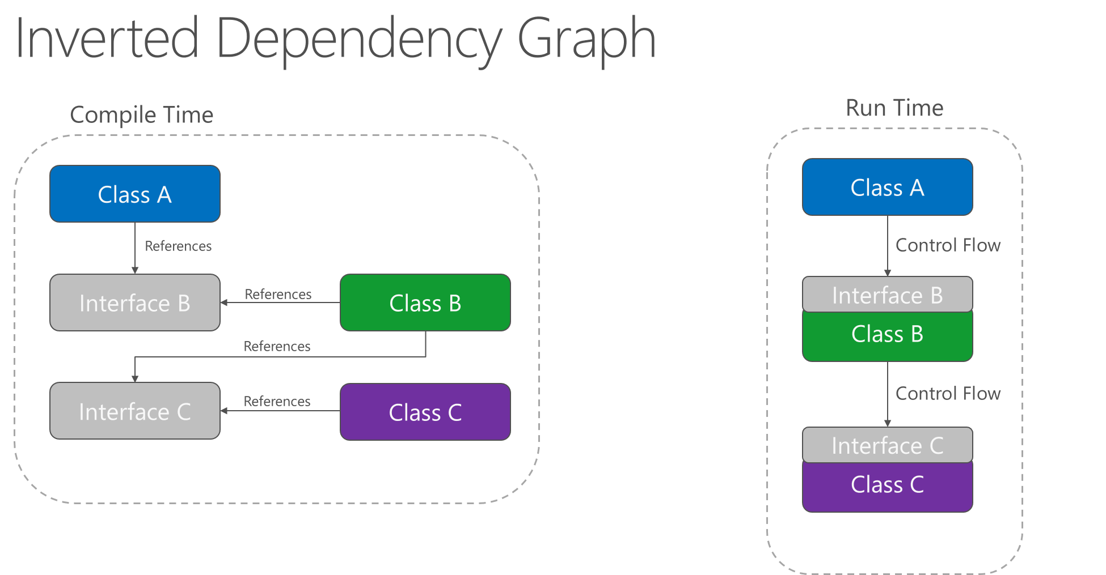
依赖倒置

Slide 11
依赖倒置
引入依赖倒置一般的优点和缺点
优点
一旦抽象类或者接口定义完成，可以认为抽象工作已经完成，换句话说，一个类对外交互的契约已经定义完成
代码的可测试性增强，mock变得极其容易。
缺点
只是为类增加一个接口并不意味着解藕，只有从交互的角度考虑抽象定义才会实现解藕。
代码库中接口和实现的分离会导致阅读代码的时候时刻要考虑当前场景中接口使用的是哪种实现
代码中会增加维护依赖关系的代码，比如工厂或依赖注入框架
接口定义并非适用所有编程语言

Slide 12
依赖倒置
引入依赖倒置会引入的其它问题
成员变量必须是接口或抽象类
具体实现类之间通过接口进行依赖关系维护
需要测试的方法需要定义为接口的实现或者抽象类的实现
代码依赖直观性降低
其它不适问题

Slide 13
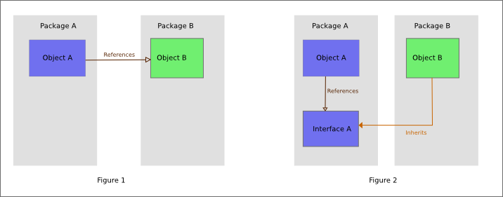
依赖倒置-典型实现1-高层直接包含抽象
高层直接包含抽象

Slide 14
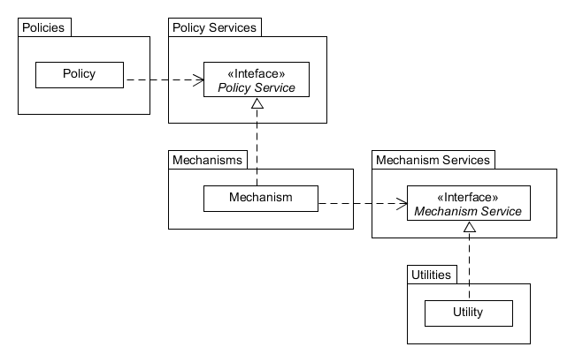
依赖倒置-典型实现2-抽象为独立模块

Slide 15
02
.NET中的实现-依赖注入

Slide 16
.NET中的实现
.NET 支持依赖关系注入 (DI) 软件设计模式，这是一种在类及其依赖项之间
实现控制反转 (IoC) 的技术。 .NET 中的依赖关系注入是“一等公民”，
提供配置、日志记录和选项模式。
.NET supports the dependency injection (DI) software design pattern,
which is a technique for achieving Inversion of Control (IoC) between classes
and their dependencies. Dependency injection in .NET is a first-class citizen,
along with configuration, logging, and the options pattern.
In programming language design, a first-class citizen
(also type, object, entity, or value) in a given programming language
is an entity which supports all the operations generally available to other entities.
These operations typically include being passed as an argument,
returned from a function, modified, and assigned to a variable.

Slide 17
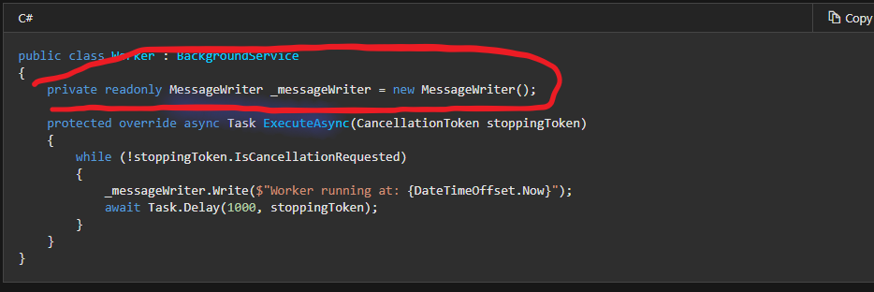
.NET中的实现
该类创建并直接依赖于 MessageWriter 类。 硬编码的依赖项（如前面的示例）会产生问题，应避免使用，原因如下：
要用不同的实现替换 MessageWriter，必须修改 Worker 类。
如果 MessageWriter 具有依赖项，则必须由 Worker 类对其进行配置。 在具有多个依赖于 MessageWriter 的类的大型项目中，配置代码将分散在整个应用中。
这种实现很难进行单元测试。 应用需使用模拟(mock)或存根(stub) MessageWriter 类，而该类不能使用此方法。

Slide 18
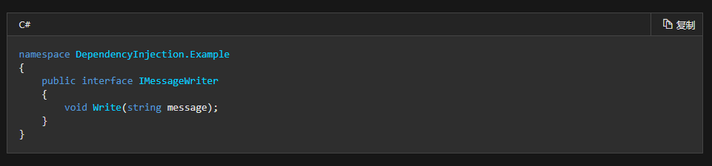
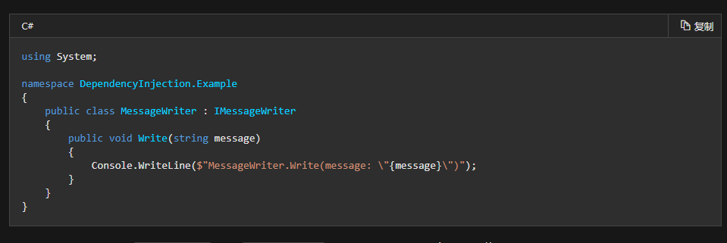
.NET中的实现

Slide 19
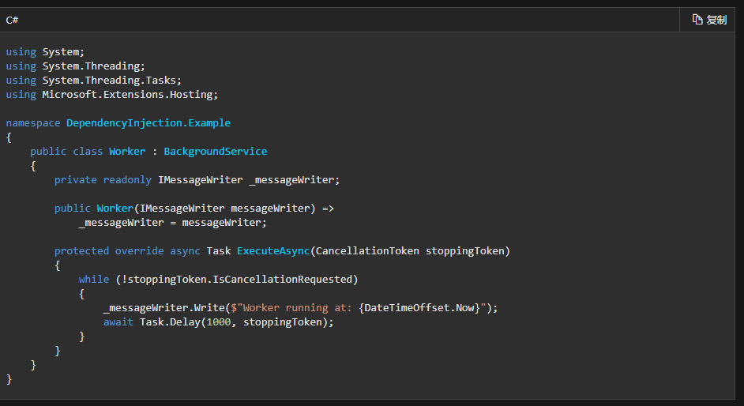
.NET中的实现

Slide 20
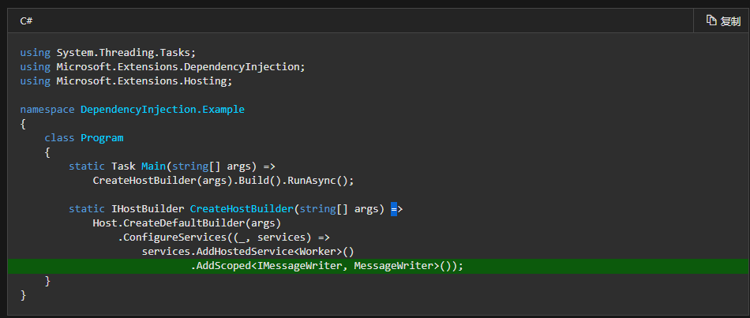
.NET中的实现

Slide 21
.NET中的实现
.NET 通用主机
通用主机可用于其他类型的 .NET 应用程序，如控制台应用。
主机是封装应用资源的对象，例如：
依赖关系注入 (DI)
Logging
Configuration
IHostedService 实现

Slide 22
.NET中的实现
依赖关系注入通过以下方式解决了这些问题：
使用接口或基类将依赖关系实现抽象化。
在服务容器中注册依赖关系。 .NET 提供了一个内置的服务容器 IServiceProvider。 服务通常在应用启动时注册，并追加到 IServiceCollection。 添加所有服务后，可以使用 BuildServiceProvider 创建服务容器。
将服务注入到使用它的类的构造函数中。 框架负责创建依赖关系的实例，并在不再需要时将其释放。

Slide 23
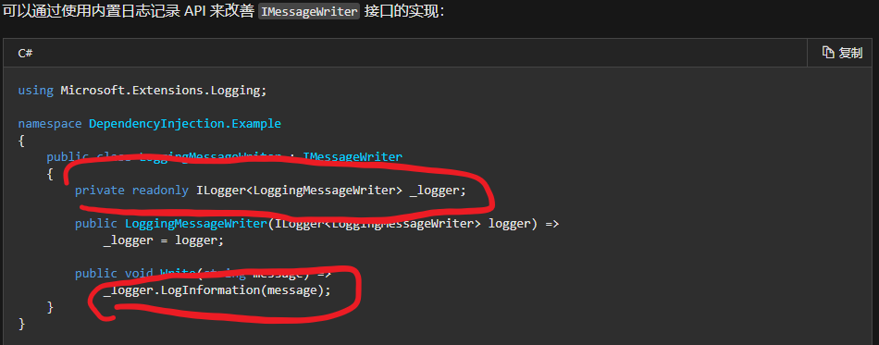
.NET中的实现

Slide 24
.NET中的实现-容器扩展
内置的服务容器旨在满足框架和大多数消费者应用的需求。 我们建议使用内置容器，除非你需要的特定功能不受它支持，例如：
属性注入
基于名称的注入
子容器
自定义生存期管理
对迟缓初始化的 Func<T> 支持
基于约定的注册
以下第三方容器可用于 ASP.NET Core 应用：
Autofac
DryIoc
Grace
LightInject
Lamar
Stashbox
Unity

Slide 25
03
实践

Slide 26
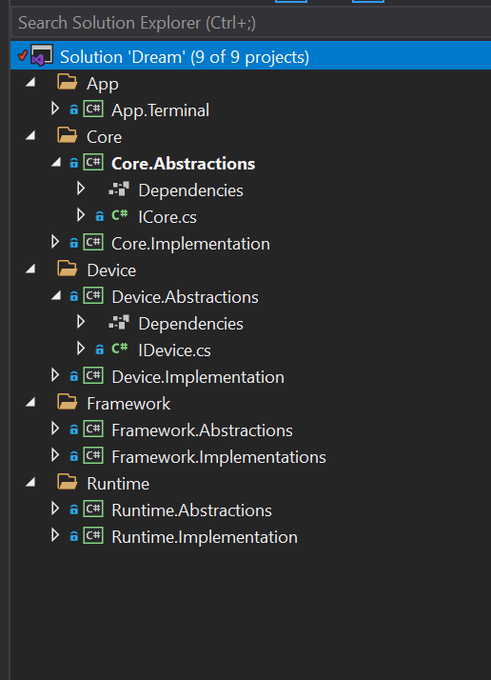
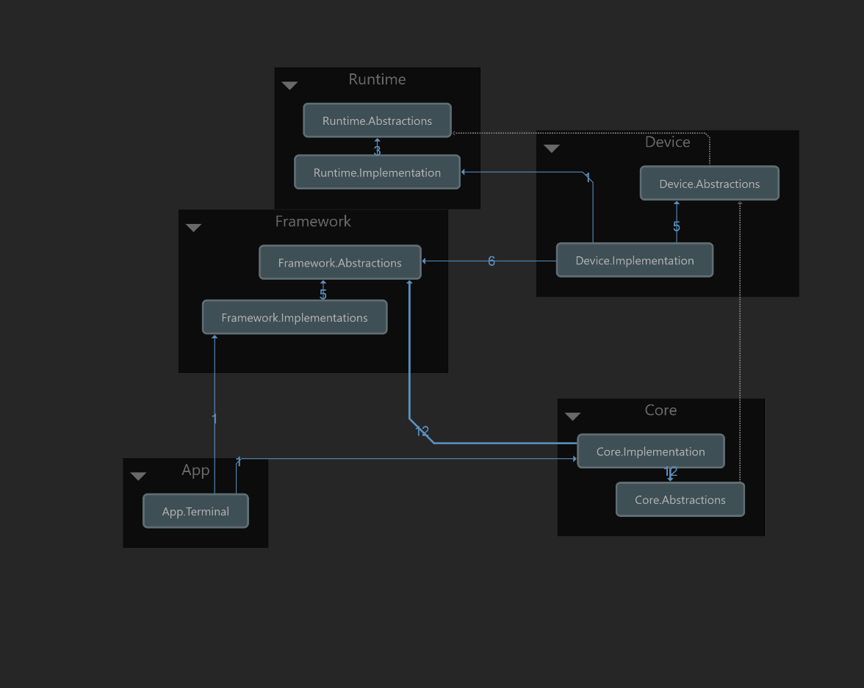
实践-demo-代码、组件依赖

Slide 27
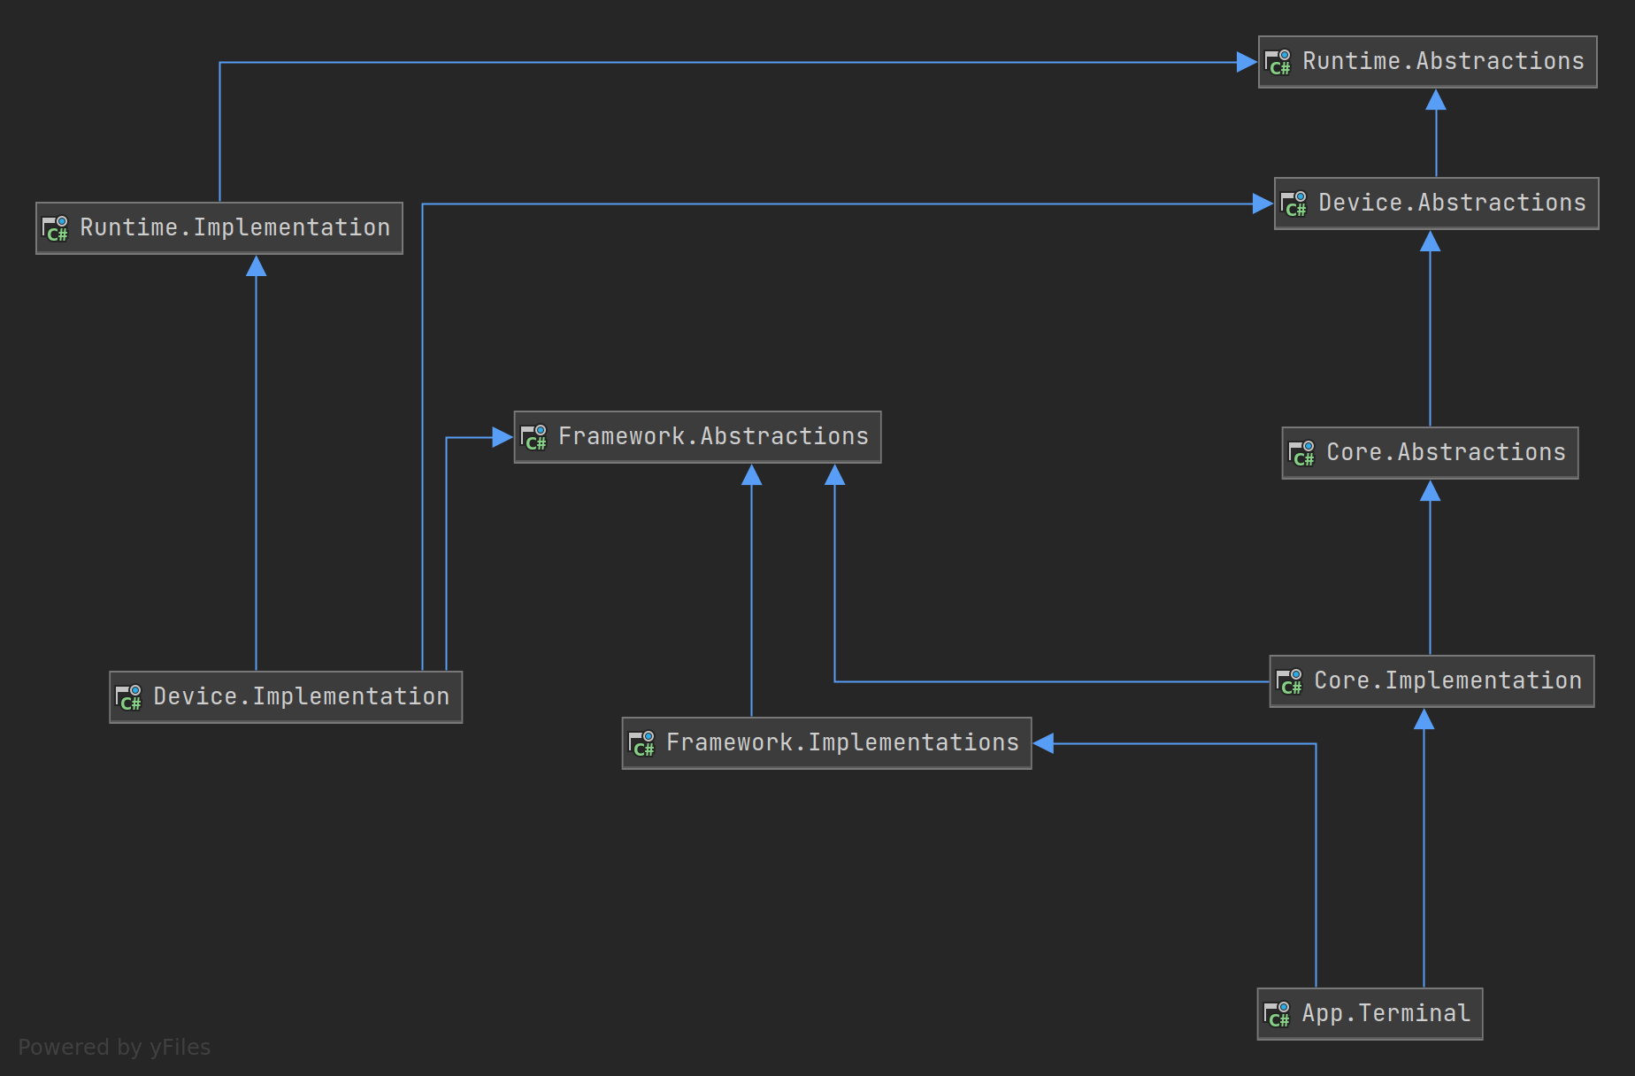
实践-demo-具体模块依赖-显式

Slide 28
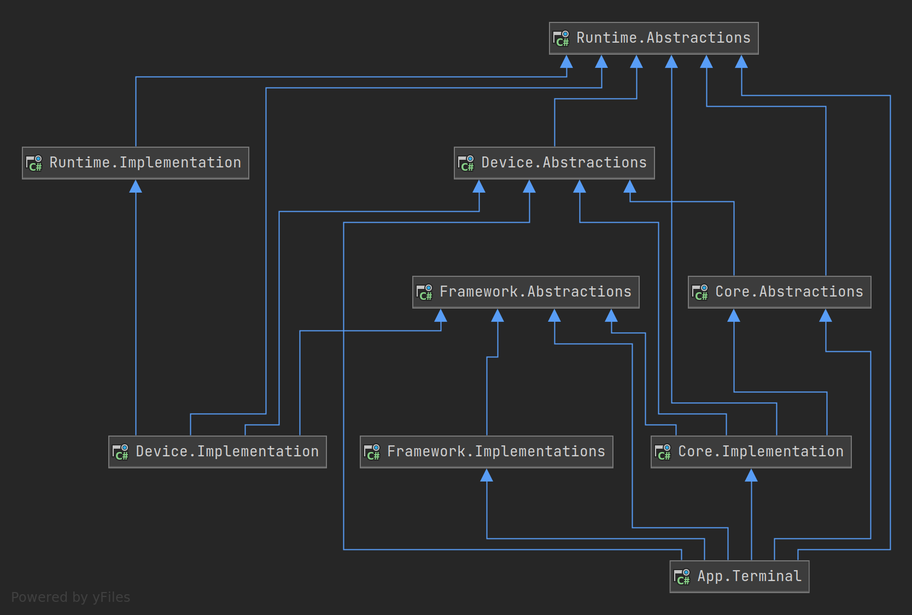
实践-demo-具体模块依赖-隐式

Slide 29
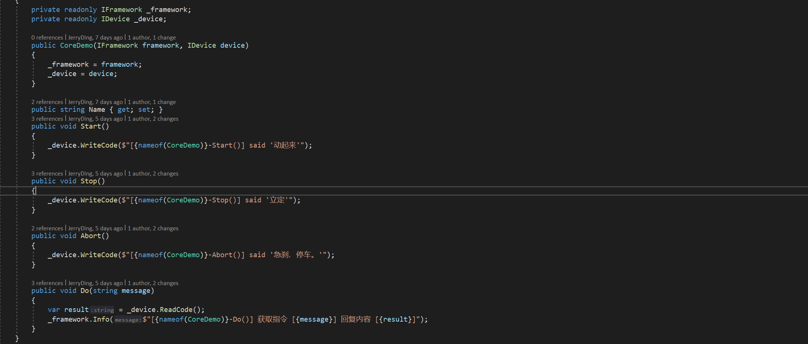
实践-demo-代码细节

Slide 30
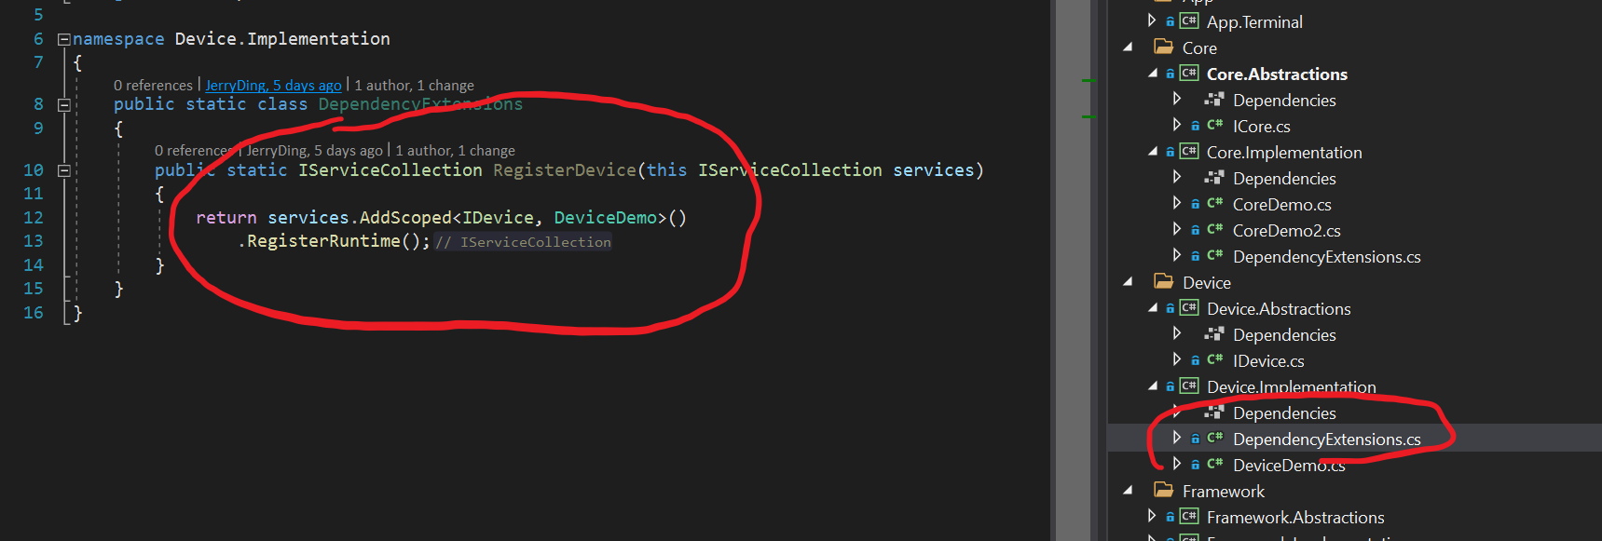
实践-demo-模块自己维护依赖注入实现

Slide 31
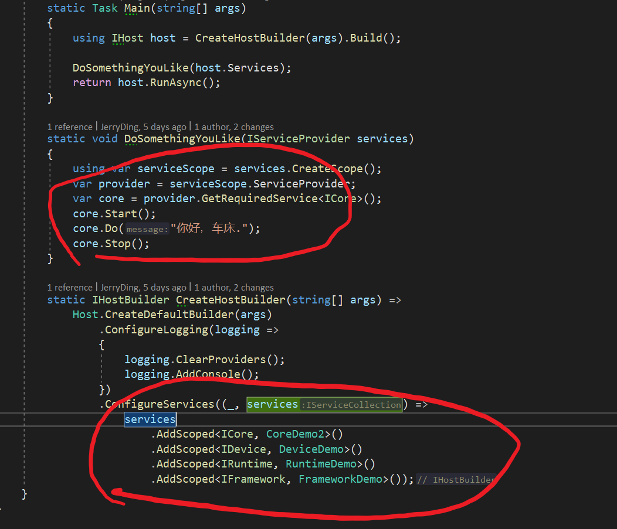
实践-demo-在App(Console、Wpf,Asp.Net)中指定抽象对应的实现

Slide 32
04
延伸主题

Slide 33
单元测试

Slide 34
单元测试中的Mock

Slide 35
实践-现有代码重构
没有实现依赖注入代码库的重构
旧的不变，
新的创建，
一步切换，
旧的再见。

Slide 36
实践-现有代码重构
Channel代码的初步尝试

Slide 37
00
结语

Slide 38
参考资料：
Dependency inversion principle
https://en.wikipedia.org/wiki/Dependency_inversion_principle
Dependency injection
https://en.wikipedia.org/wiki/Dependency_injection
Dependency Injection in .NET
https://docs.microsoft.com/en-us/dotnet/core/extensions/dependency-injection
Inversion of Control Containers and the Dependency Injection pattern
https://martinfowler.com/articles/injection.html

Slide 39
一些名言
没有银弹！--《人月神话》
重构改进软件的设计--《重构》
所以良质不是方法，而是方法追求的目标 --《禅与摩托车维修艺术》
学会在编码时听从直觉是一项需要培养的重要技能--《程序员修炼之道》
一切推倒了重来，终究是个继续--《长恨歌》
软件开发并非只是设计后实现功能和修复bug，还包括对现有代码持续不断的重构和再设计。--非著名人士。

Slide 40

感谢聆听
THANKS FOR LISTENING
地址：上海市奉贤区沪杭公路1590号
电话：021-33587550
网址：www.weihong.com.cn
邮箱：weihong@weihong.com.cn

